Slide 1
제조 AX 혁신과 공학진로 · 4강
제조 AX:
고장 진단·예측과
공정 최적화
1
멈춤의 비용과 정비 전략
2
고장 진단·예측의 원리
3
예지보전 산업 사례
설비가 아프기 전에 알고, 공정이 스스로 최적을 찾는다
4
공정 최적화 원리와 사례
한동대학교 기계제어공학부 김영근 교수
Notes:
안녕하세요, 여러분. 한동대학교 기계제어공학부 김영근 교수입니다. 제조 AX 혁신과 공학진로, 네 번째 강의입니다. 앞 강의에서는 카메라 영상으로 제품의 불량을 찾는 AI 품질검사를 보았습니다. 오늘은 시선을 제품에서 설비와 공정으로 옮깁니다. 기계가 고장 나기 전에 알아채는 고장 진단과 예측, 그리고 AI가 공정 조건을 스스로 찾고 제어하는 공정 최적화를, 국내와 해외의 실제 산업 사례로 살펴보겠습니다.

Slide 2
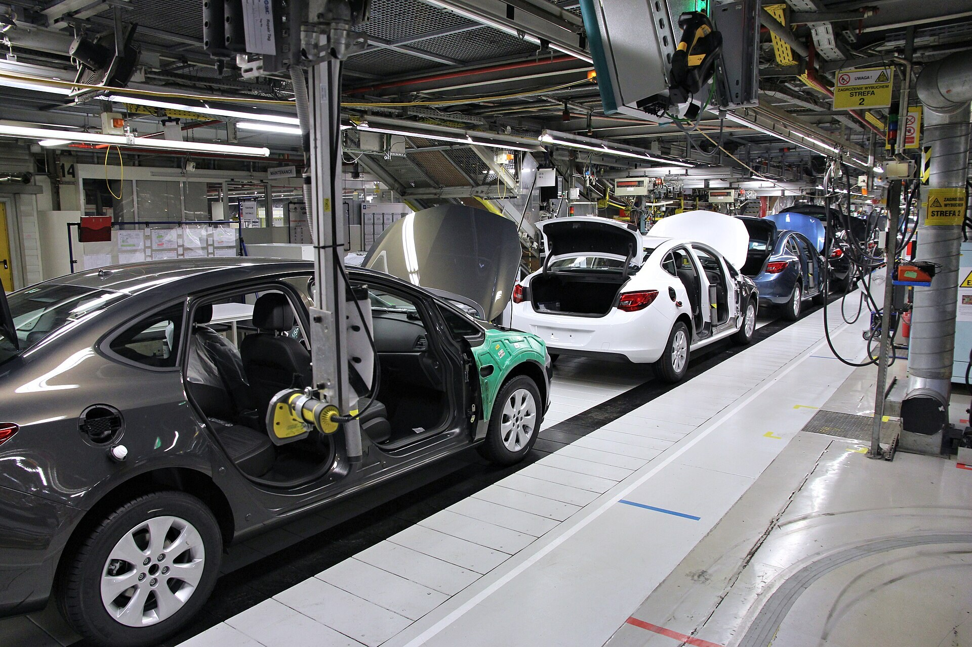
공장에서 가장 비싼 사건: 계획에 없던 정지
도입 · 왜 고장 예측인가
매출의 11%
세계 500대 기업이 비계획 정지로 잃는 비율
연 1.4조 달러
500대 기업의 연간 정지 손실 합계
시간당 230만 달러
대형 자동차 공장 1시간 정지 손실, 2019년의 2배
사진: Marek Ślusarczyk (Tupungato) Photo portfolio, CC BY 3.0, Wikimedia Commons
출처: Siemens, The True Cost of Downtime 2024
Notes:
공장에서 가장 비싼 사건은 무엇일까요? 바로 계획에 없던 설비 정지입니다. 지멘스가 이천이십사년에 발표한 조사에 따르면, 세계 500대 기업은 비계획 정지 때문에 매출의 약 십일 퍼센트, 해마다 약 일점사조 달러를 잃고 있습니다. 대형 자동차 공장은 라인이 한 시간 멈추면 약 이백삼십만 달러, 우리 돈으로 삼십억 원이 넘는 손실을 봅니다. 이천십구년의 두 배입니다. 라인이 빨라지고 자동화가 깊어질수록, 설비 하나의 고장이 전체를 멈추는 파급력도 커지기 때문입니다. 그래서 제조 AX에서 고장 예측은 투자 대비 효과가 가장 빨리 나타나는 분야로 꼽힙니다.

Slide 3




정비 전략의 진화: 고장 후 수리에서 AI 처방까지
도입 · 왜 고장 예측인가
사후정비
예방정비
예지보전
처방적 정비
BM
TBM
CBM · PdM
Prescriptive
고장 난 뒤 수리
정해진 주기마다 교체
센서로 상태를 재고
징후가 보이면 정비
무엇을 어떻게 고칠지
AI가 권고
갑작스러운 정지·안전 사고
멀쩡한 부품도 버림
오늘의 주제
생성형 AI와 결합
누가 판단하는가?
자동화
사람이 정한 규칙을 기계가 반복
스마트화
데이터로 사람이 판단
지능화
AI가 스스로 판단·실행
Notes:
설비를 관리하는 방식은 네 단계로 발전해 왔습니다. 사후정비는 고장이 난 뒤에 고치는 방식으로, 갑작스러운 정지와 안전 사고를 피할 수 없습니다. 예방정비는 정해진 주기마다 부품을 바꾸는데, 아직 쓸 수 있는 부품까지 버리고 주기와 상관없는 고장은 막지 못합니다. 예지보전은 센서로 실제 상태를 재고, 고장 징후가 보일 때 정비를 계획합니다. 그리고 최근에는 무엇을 어떻게 고쳐야 하는지까지 AI가 권고하는 처방적 정비가 등장했습니다. 제조 혁신의 흐름은 흔히 자동화, 스마트화, 지능화의 세 단계로 설명하는데, 이를 가르는 기준은 누가 판단하느냐입니다. 자동화는 사람이 정한 규칙을 기계가 반복하고, 스마트화는 데이터로 사람의 판단을 돕고, 지능화는 AI가 스스로 판단하고 실행합니다. 정비의 진화도 같은 방향입니다. 오늘은 판단이 사람에서 AI로 옮겨 가는 이 지능화 단계를 중심으로 보겠습니다.

Slide 4





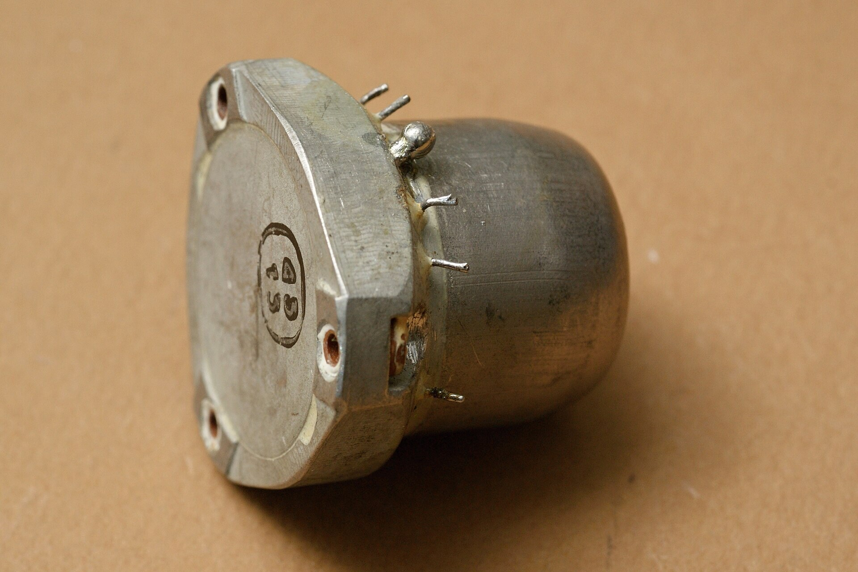
PHM: 베테랑의 감각을 데이터와 AI로
1부 · 고장 진단·예측의 원리
1. 데이터 획득
2. 신호처리
3. 진단
4. 예지 (RUL)
5. 의사결정
진동·온도·전류·소리
고장을 드러내는 특징 추출
지금 어디가 아픈가
고장까지 얼마나 남았나
언제 세우고 무엇을 준비할까
진단
예지
현재를 묻는다
정상인가? 무엇이 고장인가?
미래를 묻는다
잔여 유효 수명(RUL)은?
사진: 155LA3, CC BY 4.0, Wikimedia Commons
PHM: Prognostics and Health Management. 단계 구성은 ISO 13374 상태감시 데이터 처리 구조를 따름
Notes:
예전 공장에는 작은 망치를 들고 설비 사이를 다니며, 두드려 보는 소리만으로 곧 고장이 날 곳을 짚어내는 베테랑이 있었습니다. 예지보전은 이 베테랑의 감각을 데이터와 AI로 옮기는 기술이며, 학문적으로는 피에이치엠, 고장 예지 및 건전성 관리라고 부릅니다. 피에이치엠은 다섯 단계로 이루어집니다. 먼저 진동, 온도, 모터 전류, 소리 같은 데이터를 센서로 모읍니다. 다음으로 신호를 처리해 고장을 잘 드러내는 특징을 뽑아냅니다. 세 번째는 진단입니다. 지금 설비가 정상인지, 아니라면 어느 부품에 어떤 고장이 있는지 판단합니다. 네 번째는 예지입니다. 고장까지 얼마나 남았는지, 즉 잔여 유효 수명을 추정합니다. 마지막으로 이 결과를 바탕으로 언제 설비를 세우고 어떤 부품을 준비할지 결정합니다. 진단이 지금의 상태를 묻는다면, 예지는 미래를 묻는다는 점이 핵심입니다.

Slide 5
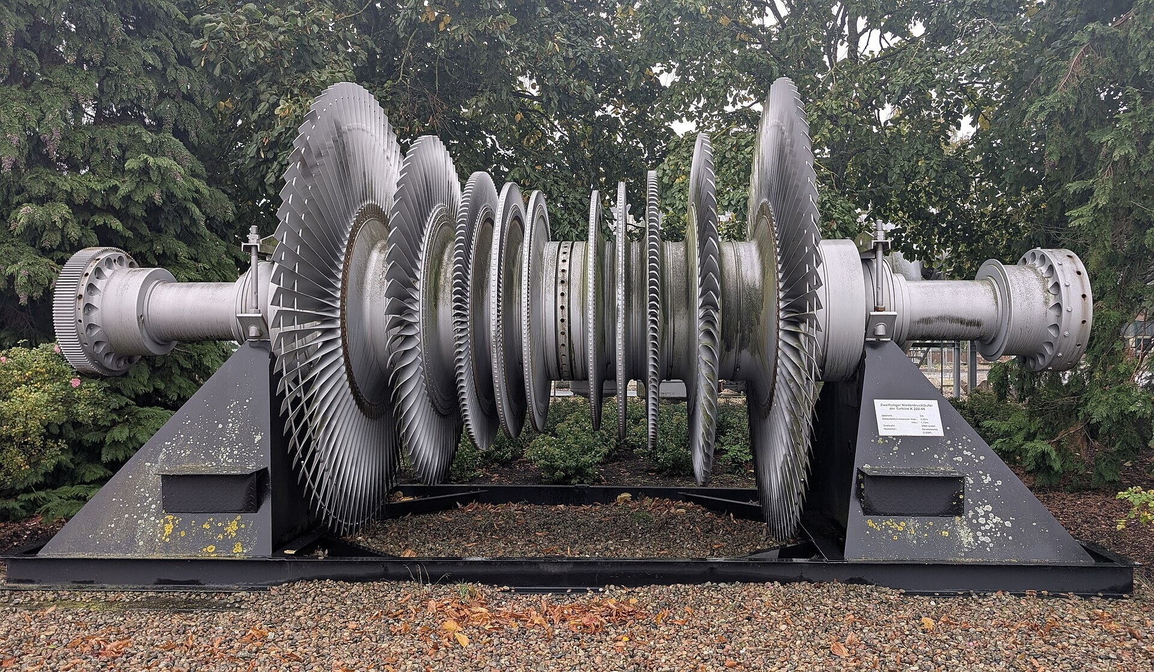
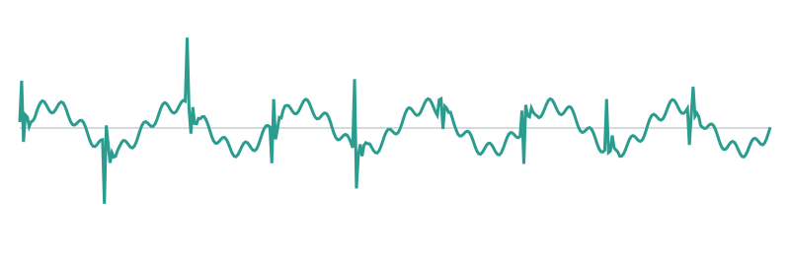
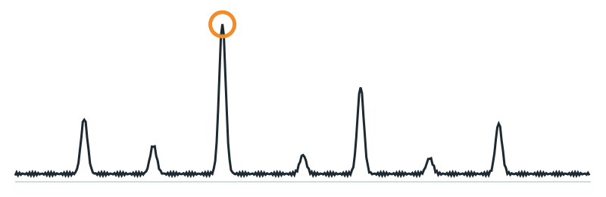
기계의 상태를 읽고 해석하는 법: 계측 및 신호처리
1부 · 고장 진단·예측의 원리
시간 영역: 일정한 간격으로 충격이 반복
사진: Siarhei Besarab, CC BY-SA 4.0, Wikimedia Commons
FFT
주파수 영역: 결함 주파수(BPFO)에 봉우리
베어링 바깥 고리 결함 주파수
BPFO = (n/2) · fr · (1 − (d/D)·cos θ)
n 볼 개수, fr 회전 주파수, d 볼 지름, D 피치 지름, θ 접촉각
→ 동역학, 기계진동
그림: 설명용 모의 신호. 진동 외에 모터 전류, 초음파, 열화상도 함께 쓰인다
Notes:
그럼 기계의 상태는 어떻게 읽을까요? 가장 널리 쓰는 신호가 진동입니다. 회전하는 기계는 늘 진동하는데, 부품에 손상이 생기면 진동의 모양이 달라집니다. 시간에 따라 출렁이는 신호를 푸리에 변환, 즉 에프에프티로 바꾸면 어떤 주파수 성분이 섞여 있는지 볼 수 있습니다. 예를 들어 베어링의 바깥 고리에 작은 흠이 생기면, 구르는 볼이 그 흠을 지날 때마다 충격이 생깁니다. 이 충격의 주기는 회전 속도와 베어링의 크기, 볼의 개수로 미리 계산할 수 있습니다. 그래서 스펙트럼의 그 주파수에 봉우리가 솟아오르면, 어느 부품이 아픈지 짚어낼 수 있습니다. 동역학과 기계진동에서 배우는 내용이 바로 여기에 쓰입니다. 진동 외에도 모터 전류, 초음파, 열화상 영상이 함께 쓰입니다.

Slide 6


AI가 답하는 세 가지 질문
1부 · 고장 진단·예측의 원리
이상 탐지
고장 분류
수명 예측
정상과 다른가?
무엇이 고장인가?
얼마나 남았나?
오토인코더에 정상 데이터만 학습
복원 오차가 크면 경보
진동 → 스펙트로그램 이미지
CNN으로 베어링·기어·불균형 구별
열화 시계열 → LSTM·트랜스포머
연습 문제: NASA 터보팬 데이터(C-MAPSS)
현장의 난제: 고장 데이터가 거의 없다
정상 데이터만으로 학습 · 시뮬레이션으로 고장 데이터 생성 · 물리 법칙을 넣은 신경망(PINN)
Notes:
AI는 이 신호를 보고 세 가지 질문에 답합니다. 첫째, 지금 상태가 정상과 다른가. 이상 탐지입니다. 오토인코더 같은 신경망에 정상 데이터만 학습시킨 뒤, 정상 패턴으로 설명되지 않는 신호가 들어오면 경보를 울립니다. 둘째, 무엇이 고장인가. 고장 분류입니다. 진동 신호를 스펙트로그램이라는 이미지로 바꾸면, 지난 강의에서 본 영상 인식 기술로 베어링, 기어, 불균형 같은 고장 유형을 구별할 수 있습니다. 셋째, 고장까지 얼마나 남았나. 수명 예측입니다. 열화가 진행되는 시계열을 엘에스티엠이나 트랜스포머 같은 모델에 넣어 남은 수명을 추정합니다. 나사가 공개한 터보팬 엔진 데이터가 이 분야의 대표적인 연습 문제입니다. 하지만 현장에는 큰 난제가 있습니다. 잘 관리되는 공장일수록 고장이 드물어서, AI가 배울 고장 데이터가 거의 없다는 것입니다. 그래서 정상 데이터만으로 배우는 방법, 시뮬레이션으로 고장 데이터를 만드는 방법, 물리 법칙을 신경망에 넣는 방법이 활발히 연구되고 있습니다.

Slide 7
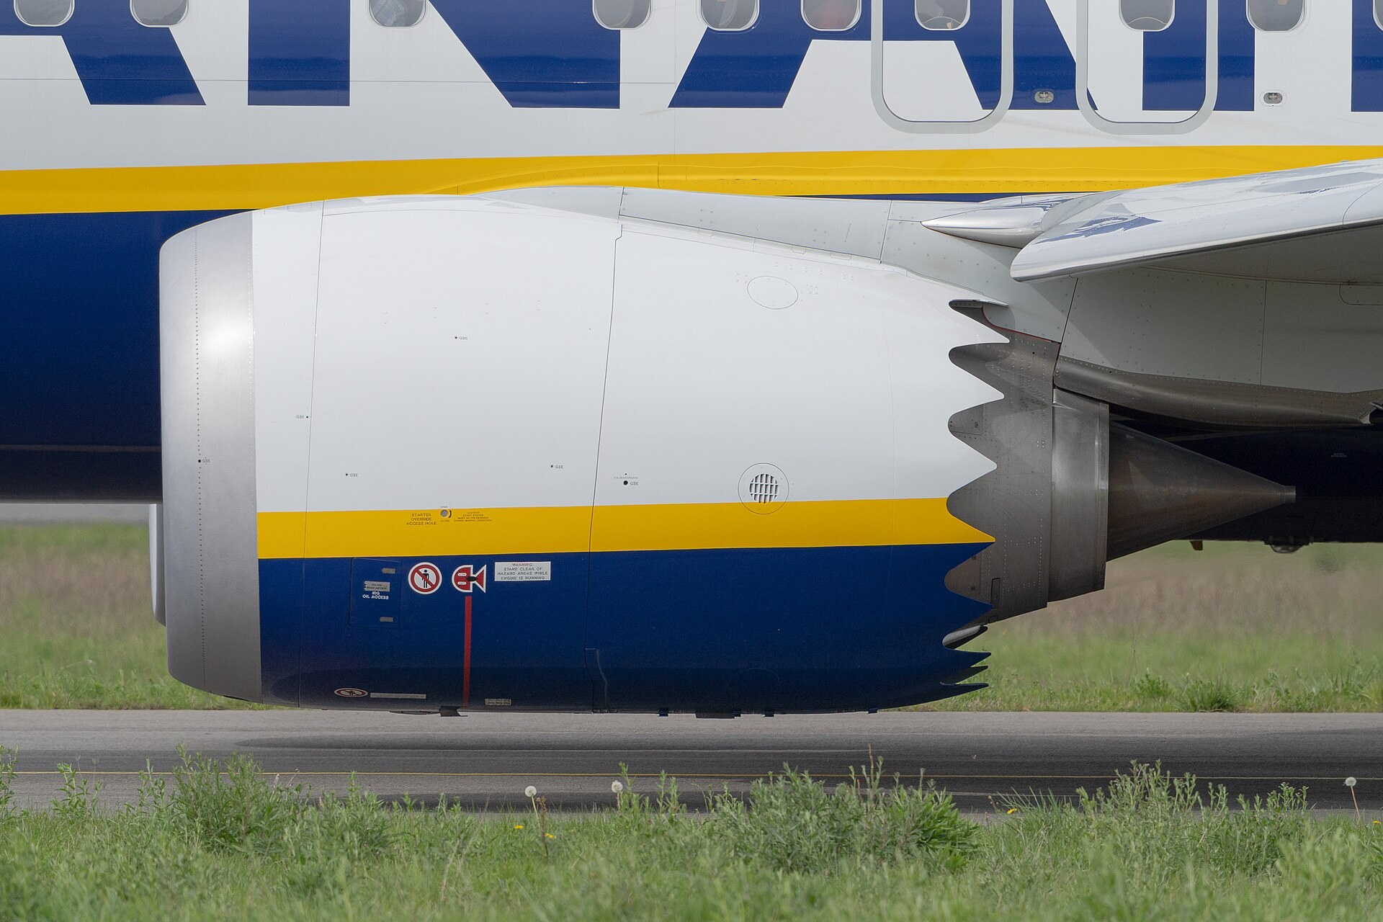
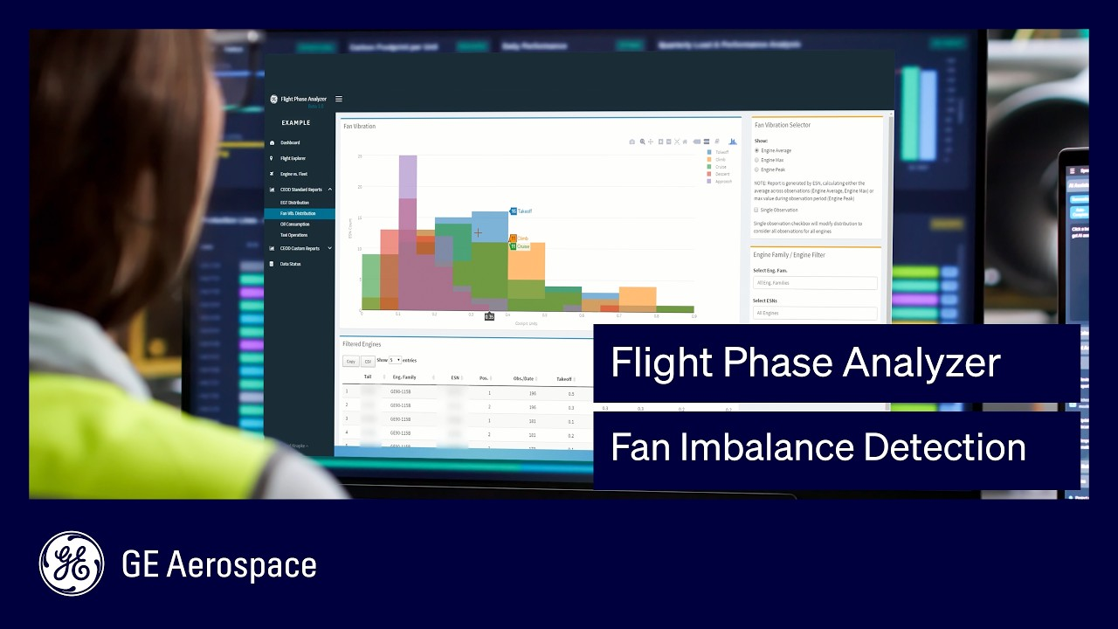
항공기 엔진: CFM LEAP 엔진 건전성 모니터링
2부 · 예지보전 산업 사례
60% 더 일찍
정비 권고 시점
+45%
이상 검출률
▶
오경보 ½
사진: Hugo LUC, CC BY-SA 4.0, Wikimedia Commons
이륙·상승·순항 중 센서 데이터를 모아 머신러닝으로 분석
누적 비행시간 약 5,000만 시간
잘못된 경보 절반으로 감소, 현장의 신뢰
출처: CFM International 보도자료 "CFM advances LEAP engine health monitoring" (2024.4.10)
▶ 관련 영상: GE Aerospace (2:09)
Notes:
첫 번째 사례는 항공기 엔진입니다. 엔진은 고장이 곧 대형 사고로 이어지기 때문에 예지보전이 가장 앞서 발전한 분야입니다. 지이와 사프란의 합작사인 시에프엠은 리프 엔진이 이륙하고, 상승하고, 순항하는 동안 여러 센서의 데이터를 모아 머신러닝으로 분석합니다. 이 엔진들의 누적 비행시간은 오천만 시간에 가깝습니다. 그 결과, 정비가 필요하다는 권고를 예전보다 육십 퍼센트 더 일찍 낼 수 있게 되었고, 이상 검출률은 사십오 퍼센트 높아졌으며, 잘못된 경보는 절반으로 줄었습니다. 여기서 오경보가 줄었다는 점이 중요합니다. 경보가 자주 틀리면 현장에서는 결국 AI를 믿지 않게 되기 때문입니다.

Slide 8



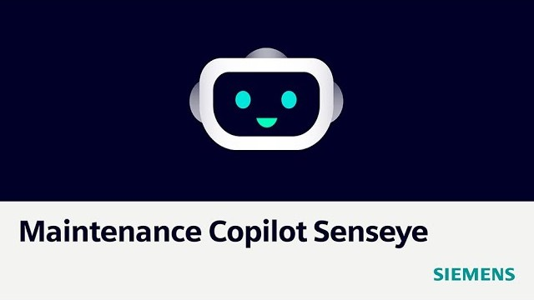
지멘스: 생성형 AI가 정비를 돕는다
2부 · 예지보전 산업 사례
이상 경보
대화로 질문
정비 기록 검색
조치 제안
예지보전 시스템이 징후 감지
"어떻게 조치하나요?"
여러 언어의 과거 사례·해법
신입도 숙련공처럼
−25%
예측에서 조치까지: 처방적 정비
Senseye + Industrial Copilot (2025.3)
숙련공의 노하우를 신입에게
▶
고장 대응(사후정비) 시간, 초기 적용 평균
출처: Siemens 보도자료, Industrial Copilot 정비 기능 발표 (2025.3)
▶ 관련 영상: Siemens Knowledge Hub (1:36)
Notes:
최근 예지보전에는 생성형 AI가 더해지고 있습니다. 지멘스는 이천이십오년 삼월, 예지보전 시스템에 대화형 AI 비서를 결합했습니다. 설비에서 이상 경보가 뜨면, 작업자는 채팅하듯 어떻게 조치해야 하는지 묻습니다. 그러면 AI가 여러 언어로 쌓인 과거 정비 기록에서 비슷한 사례와 해결 방법을 찾아 알려 줍니다. 초기 적용에서 고장 대응에 드는 시간이 평균 이십오 퍼센트 줄었습니다. 숙련공의 머릿속에만 있던 노하우가 AI를 통해 신입 작업자에게 전해지는 것입니다. 예측에서 조치까지, 앞에서 말한 처방적 정비가 현실이 되고 있습니다.

Slide 9




공정 최적화: 가장 좋은 결과를 내는 입력 찾기
3부 · 공정 최적화
입력
온도 · 압력 · 속도 · 원료 투입량
공정
기존: PID 제어 + 숙련자 경험
결과
품질 · 생산량 · 에너지
가상계측
대리모델
예측 기반 제어
강화학습
센서로 품질을 예측해 다음 조건 보정
입출력 관계를 학습, 컴퓨터 안에서 최적 탐색
몇 시간 뒤를 예측해 미리 조작
시행착오로 최적 제어를 스스로 터득
사례: SK하이닉스
사례: 대양전기공업
사례: 포스코
사례: 요코가와
Notes:
이제 두 번째 주제인 공정 최적화로 넘어갑니다. 모든 공정은 온도, 압력, 속도, 원료 투입량 같은 입력을 받아 품질, 생산량, 에너지 사용량이라는 결과를 냅니다. 공정 최적화는 가장 좋은 결과를 내는 입력을 찾는 문제입니다. 예전에는 피아이디 제어와 숙련자의 경험에 기대었지만, AI는 네 가지 방식으로 이를 확장합니다. 첫째, 가상계측은 설비 센서 데이터로 품질을 예측해, 모든 제품을 직접 재지 않고도 다음 공정 조건을 보정합니다. 둘째, 대리모델은 공정의 입출력 관계를 신경망으로 배운 뒤, 컴퓨터 안에서 최적 조건을 찾습니다. 셋째, 예측 기반 제어는 몇 분 뒤, 몇 시간 뒤의 상태를 예측해 미리 조작합니다. 넷째, 강화학습은 AI가 시행착오를 통해 가장 좋은 제어 방법을 스스로 터득합니다. 이제 각 방식의 실제 사례를 보겠습니다.

Slide 10
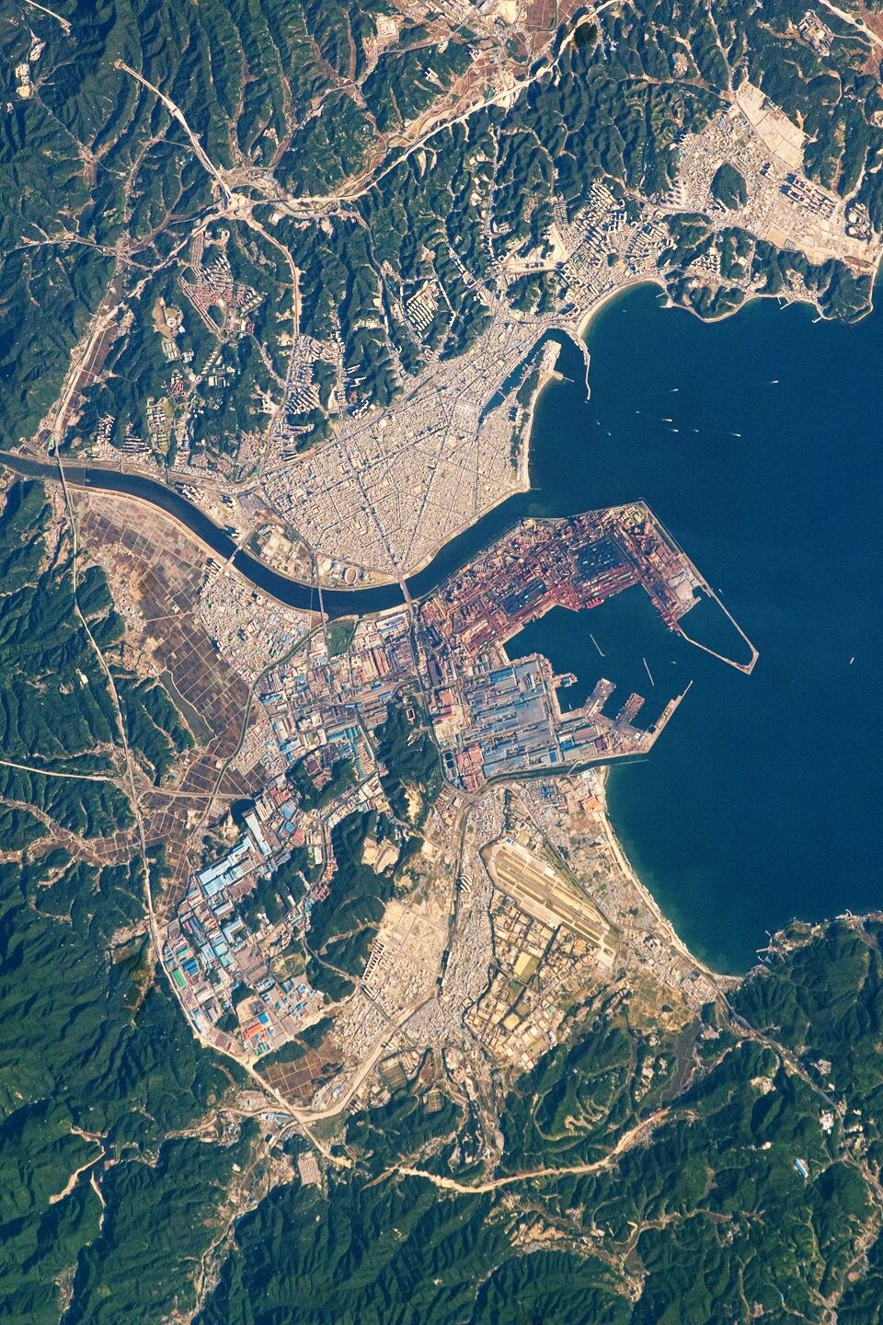


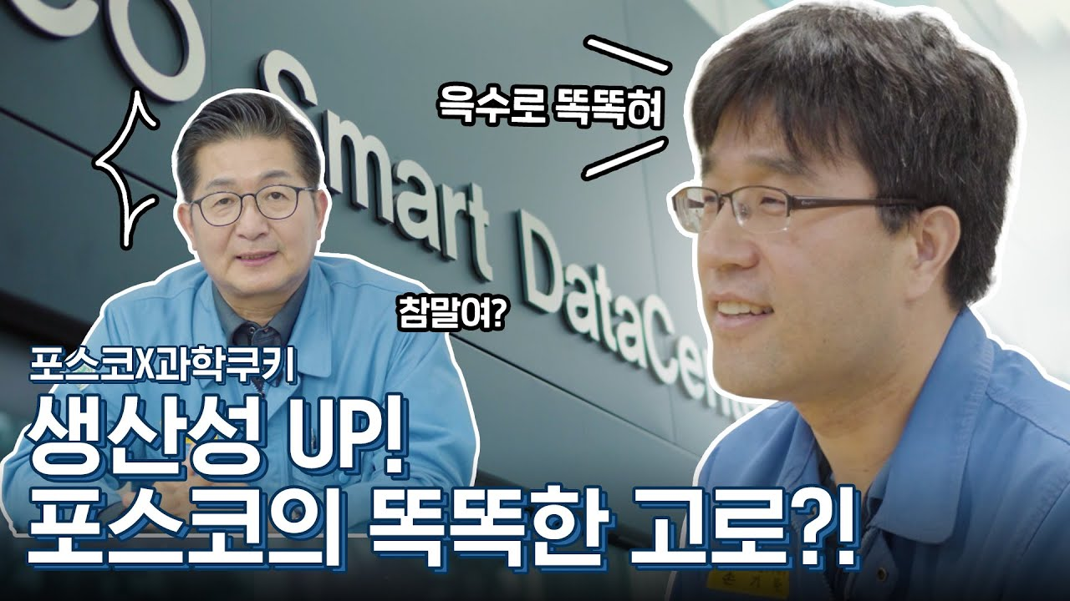
포스코 포항 2고로: 스마트 고로
3부 · 공정 최적화 사례
포스코 포항제철소 (우주정거장 촬영)
예측 기반 제어
쇳물 온도 실시간 측정 → 1시간 뒤 노열 예측 → 자동 제어
영상 AI
풍구 카메라 영상으로 노내 상태 판단 → 원료 장입 자동 조절
+240톤
2019
▶
하루 쇳물 생산량 증가
(연 약 8.5만 톤)
국내 기업 최초
WEF 등대공장 선정
사진: NASA (ISS), Public domain, Wikimedia Commons
출처: 포스코 뉴스룸 "이 고로(2고로)가 AI용광로라고?", WEF Global Lighthouse Network
▶ 관련 영상: 포스코 스튜디오 (18:05)
Notes:
첫 번째 사례는 포스코의 스마트 고로입니다. 고로는 철광석과 코크스를 넣고 천오백 도가 넘는 열로 녹여 쇳물을 만드는 거대한 용광로입니다. 안을 들여다볼 수 없어서 오랫동안 숙련자의 경험에 기대어 운전해 왔습니다. 포스코는 포항 제이고로에 AI를 적용해, 하부 센서로 쇳물 온도를 실시간 측정하고 한 시간 뒤 노 안의 열 수준을 예측해 자동으로 제어하도록 했습니다. 또 바람을 불어넣는 풍구의 카메라 영상으로 노 안의 상태를 판단해 철광석과 코크스를 넣는 방식을 자동으로 조절합니다. 그 결과 하루 쇳물 생산량이 이백사십 톤, 연간 약 팔만 오천 톤 늘었고, 연료 사용량도 줄었습니다. 포스코는 이천십구년 세계경제포럼이 선정하는 등대공장에 국내 기업 가운데 처음으로 이름을 올렸습니다. 예측 기반 제어와 영상 AI가 함께 쓰인 대표적인 사례입니다.

Slide 11
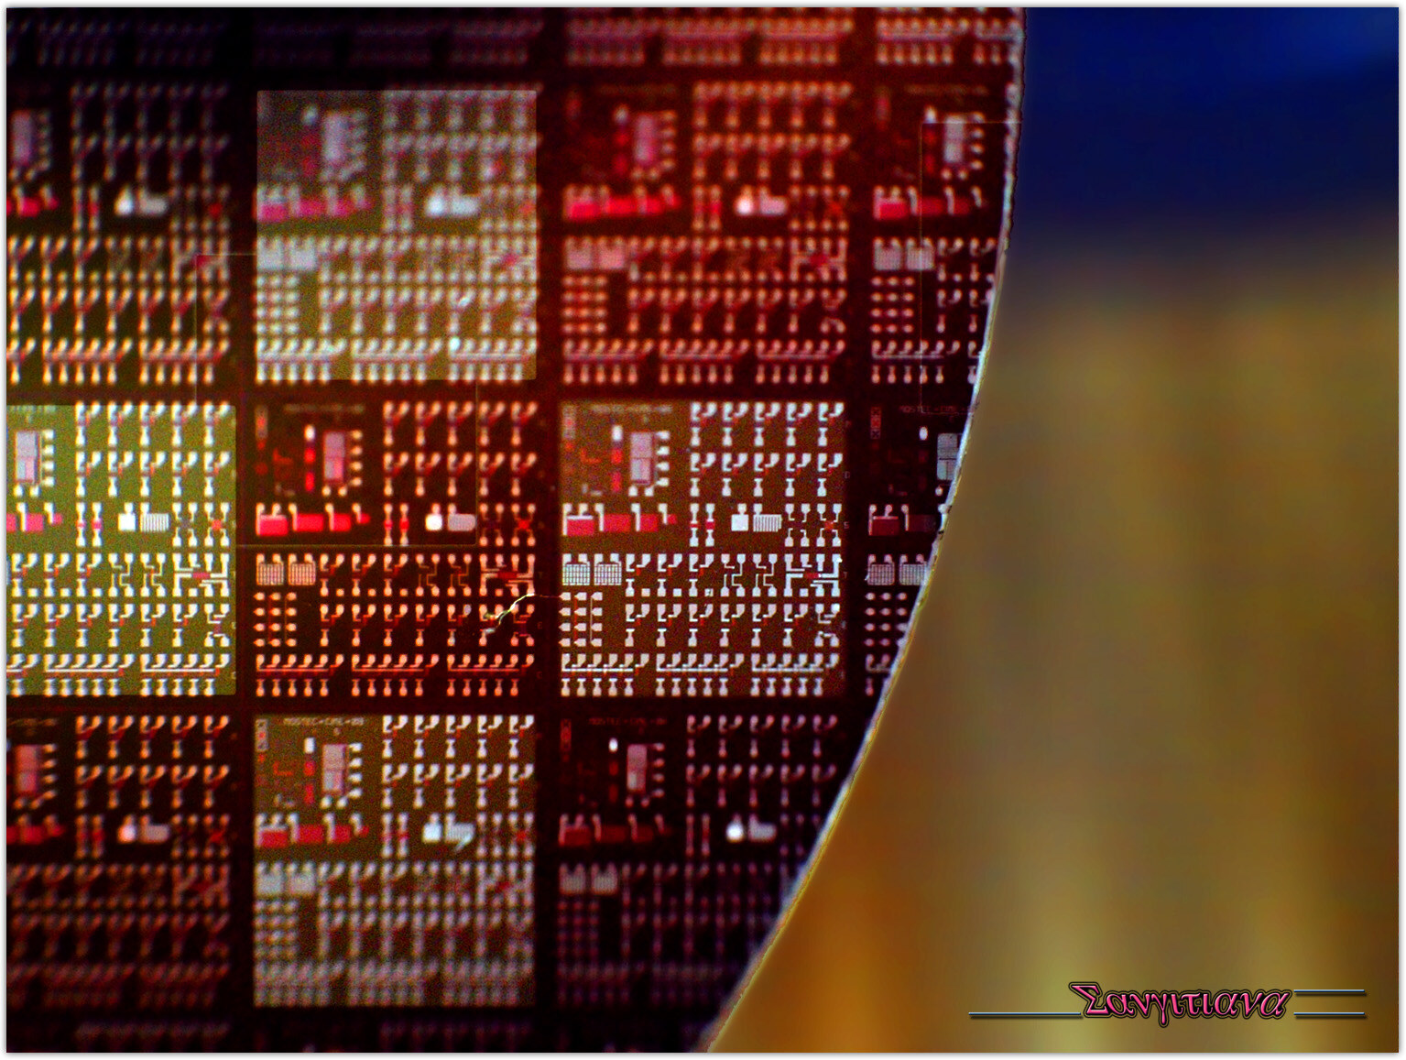
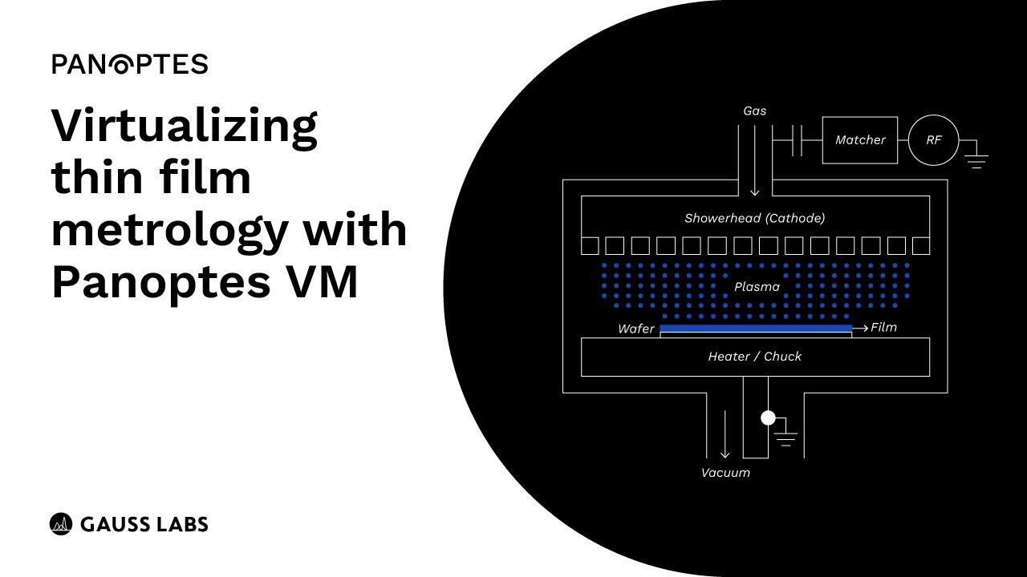
SK하이닉스 × 가우스랩스: 가상계측
3부 · 공정 최적화 사례
장비 센서 데이터
AI 가상계측
공정 제어 (APC)
증착 장비의 수백 개 신호
막 두께·굴절률 예측
(모든 웨이퍼)
다음 웨이퍼 조건 보정
예측과 제어가 하나의 루프로
−21.5%
2022.12
▶
공정 산포(웨이퍼 간 편차) 평균 감소
Panoptes VM 양산 라인 적용, 수율 향상
사진: Sangitiana Fararano, CC BY-SA 2.0, Wikimedia Commons
출처: SK하이닉스 뉴스룸 "Panoptes VM"
▶ 관련 영상: Gauss Labs Inc. (2:31)
Notes:
두 번째는 반도체입니다. 반도체 웨이퍼에 얇은 막을 입히는 증착 공정에서는 막의 두께가 조금만 달라져도 칩의 품질이 떨어집니다. 하지만 모든 웨이퍼를 직접 측정하기에는 시간과 비용이 너무 큽니다. SK하이닉스는 산업 AI 기업 가우스랩스가 만든 가상계측 소프트웨어를 이천이십이년 십이월부터 양산 라인에 적용했습니다. AI가 장비 센서 데이터만으로 막의 두께와 굴절률을 예측하고, 이 예측값을 공정 제어 시스템에 넘겨 다음 웨이퍼의 조건을 바로잡습니다. 그 결과 웨이퍼마다 달라지던 품질의 편차, 즉 공정 산포가 평균 이십일점오 퍼센트 줄었고 수율도 올랐습니다. 예측과 제어가 하나로 연결되는 것, 이것이 공정 최적화의 핵심입니다.

Slide 12
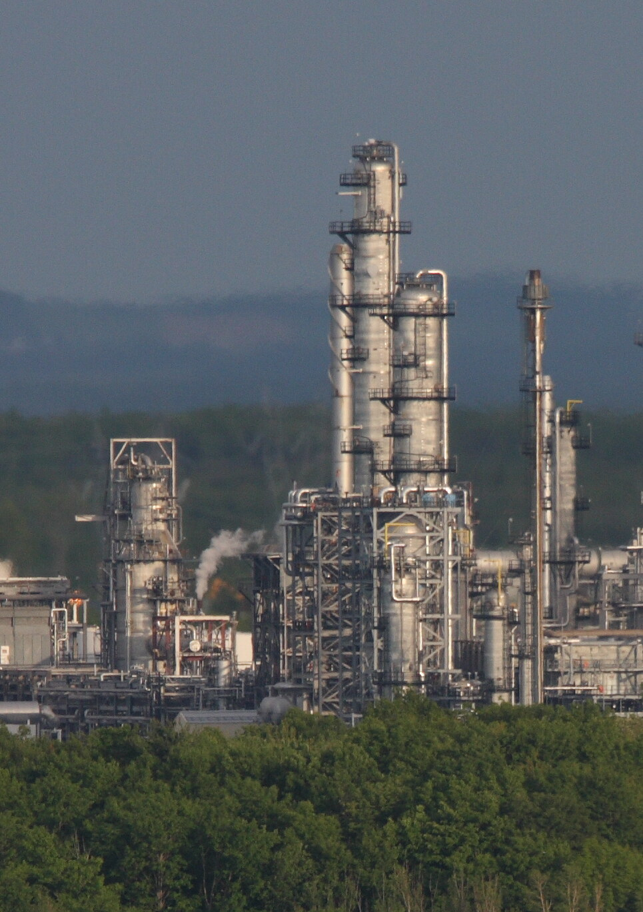
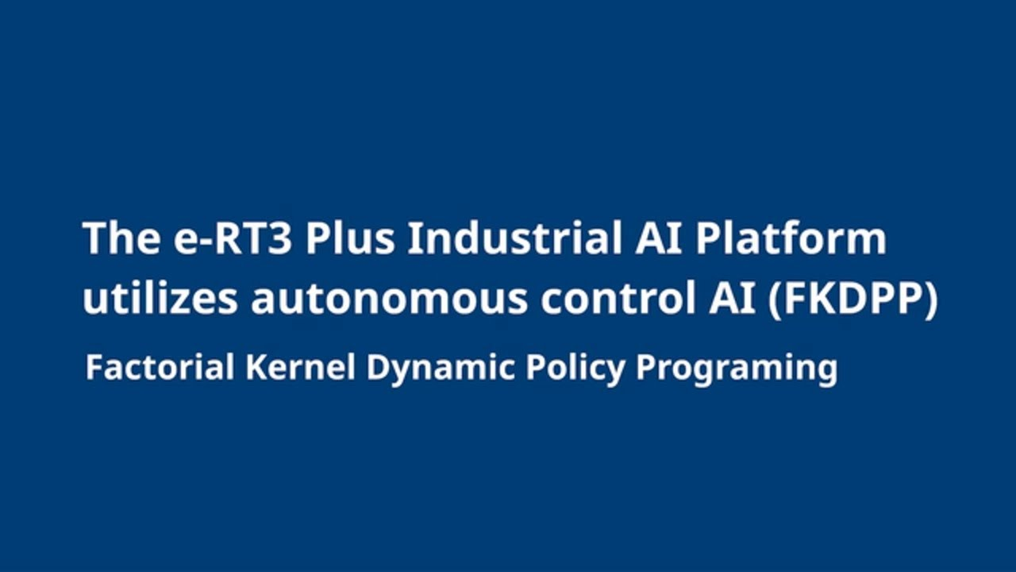
요코가와 × 에네오스 머티리얼즈: 강화학습 자율제어
3부 · 공정 최적화 사례
증류탑: PID로 다루기 어려워 숙련자가 밸브를 직접 조작하던 공정
강화학습 AI(FKDPP)가 사람 개입 없이 운전, 외기 온도가 크게 변해도 품질 유지
35일
−40%
0
840시간 연속 자율 운전
(2022년 초)
증기 사용량과
CO₂ 배출
불량 제품
(규격 외 제품 없음)
▶
2023년 정식 제어 시스템으로 채택: AI가 설비를 직접 운전하는 지능화 단계
사진: Cephas, CC BY-SA 3.0, Wikimedia Commons
출처: Yokogawa 보도자료 (2023.3.30)
▶ 관련 영상: Yokogawa: Industrial Automation (5:39)
Notes:
세 번째는 강화학습입니다. 일본의 요코가와는 강화학습 기반 자율제어 AI를 만들어, 에네오스 머티리얼즈의 화학 플랜트 증류탑에 적용했습니다. 이 공정은 기존 피아이디 제어로는 다루기 어려워서 숙련된 작업자가 밸브를 직접 조작하던 곳입니다. AI는 이천이십이년 초 삼십오일, 시간으로 팔백사십 시간 동안 사람의 개입 없이 플랜트를 운전했고, 바깥 기온이 크게 변하는 상황에서도 품질을 안정적으로 지켰습니다. 증기 사용량과 이산화탄소 배출은 사십 퍼센트 줄었고, 불량 제품은 하나도 나오지 않았습니다. 이 AI는 이천이십삼년 정식 제어 시스템으로 채택되었습니다. AI가 예측을 넘어 설비를 직접 운전하는 단계, 즉 진정한 지능화에 들어선 것입니다.

Slide 13
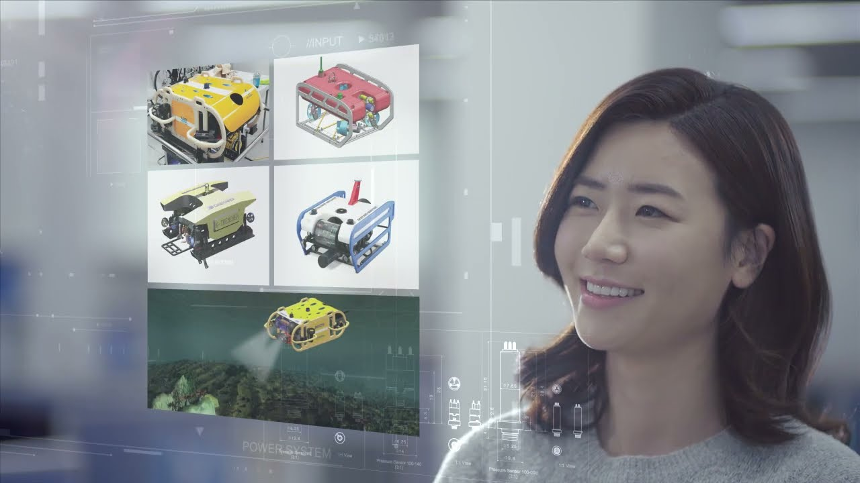
중견기업 대양전기공업: 자율제조 라인
3부 · 공정 최적화 사례
이전
이후
용접 4명 모두 수작업
전압·전류 등 공정 데이터 없음
불량은 눈으로 판정
프레스는 고장 나야 대응
협동로봇 용접 + 제품별 전압·전류·통전시간 기록
AI가 최적 용접 조건 자동 설정, 머신비전 판정
공정 최적화
▶
프레스 소음 1초 단위 수집 → 고장 징후 감지
예지보전
+82%
30% → 5%
−83%
약 1.9년
일 생산량 272 → 495개
불량률
제품당 인건비
투자 회수 (추정)
출처: 한국생산성본부(KPC) 자율제조 지원 사례 (프레스·용접 공정)
▶ 관련 영상: DAEYANG (8:28)
Notes:
지금까지 본 사례는 대부분 대기업이었습니다. 그렇다면 중소·중견기업은 어떨까요? 선박용 엘이디 조명을 만드는 중견기업 대양전기공업은 한국생산성본부의 지원으로 프레스와 용접 공정에 자율제조 라인을 구축하고 있습니다. 원래 용접은 네 명이 모두 손으로 했고, 전압이나 전류 같은 공정 데이터는 남지 않았으며, 불량은 눈으로 판정했습니다. 프레스는 고장이 나야 대응했습니다. 이 회사는 협동로봇으로 용접을 자동화하고, 제품마다 전압, 전류, 통전 시간을 기록했습니다. 이 데이터로 AI가 최적의 용접 조건을 찾아 자동으로 설정하고, 머신비전이 불량을 판정합니다. 오늘 배운 공정 최적화입니다. 또 프레스의 소음을 일 초 단위로 모아 고장 징후를 미리 잡아냅니다. 오늘 배운 예지보전입니다. 그 결과 하루 생산량은 이백칠십이 개에서 사백구십오 개로 팔십이 퍼센트 늘었고, 불량률은 삼십 퍼센트에서 오 퍼센트로 떨어졌으며, 제품 하나당 인건비는 팔십삼 퍼센트 줄었습니다. 투자비는 약 일점구 년이면 회수될 것으로 추정됩니다. 자동화의 시대에는 큰 설비를 살 수 있는 대기업이 유리했지만, 지능화의 시대에는 데이터의 품질과 판단의 속도가 경쟁력입니다. 민첩한 중소·중견기업에게도 기회가 열려 있다는 뜻입니다.

Slide 14
정리 · 제조AI 2030 전략 (2026.6): 2030년까지 AI 팩토리 500개
AI 모델만으로 문제 해결이 어렵다
베어링은 왜 손상되나
→ 역학 · 기계요소설계
진동 스펙트럼의 의미
→ 동역학 · 기계진동
센서와 신호처리
→ 신호 및 시스템 · 마이크로프로세서 · 딥러닝영상처리
고로·증류탑·로봇을 움직이기
→ 제어공학
데이터에서 패턴 배우기
→ 통계 · 기계학습 · 산업인공지능
기계를 이해하고 데이터로 판단할 줄 아는 엔지니어
제조 AX 시리즈 4강을 마칩니다. 감사합니다.
제조 AX 혁신과 공학진로 · 4강
Notes:
정부는 이천이십육년 유월 제조AI 이천삼십 전략을 발표하고, 이천삼십년까지 AI 팩토리 오백 개를 만들겠다는 목표를 세웠습니다. 문제는 이를 만들 사람입니다. 오늘 본 사례들을 다시 떠올려 보면, AI 모델만으로는 어떤 문제도 해결하기 어려웠습니다. 베어링이 왜 손상되는지는 역학과 기계요소설계에서, 진동 스펙트럼의 의미는 동역학과 기계진동에서, 센서와 신호처리는 신호 및 시스템, 마이크로프로세서, 딥러닝영상처리에서 배웁니다. 고로와 증류탑, 용접 로봇을 원하는 대로 움직이는 일은 제어공학의 영역이고, 데이터에서 패턴을 배우는 일은 통계와 기계학습, 산업인공지능에서 다룹니다. 예지보전 프로젝트의 성패도 데이터 과학자와 설비를 잘 아는 엔지니어가 함께 고장을 정의하는 데서 갈립니다. 제조 현장이 찾는 사람은 AI만 아는 사람도, 기계만 아는 사람도 아닌, 기계를 이해하고 데이터로 판단할 줄 아는 엔지니어입니다. 기계제어공학부의 교과과정이 바로 그 두 가지를 함께 갖추는 길입니다. 이것으로 제조 AX 시리즈 네 편의 강의를 마칩니다. 여러분이 만들어 갈 똑똑한 공장을 기대하겠습니다. 감사합니다.

